Slide 1

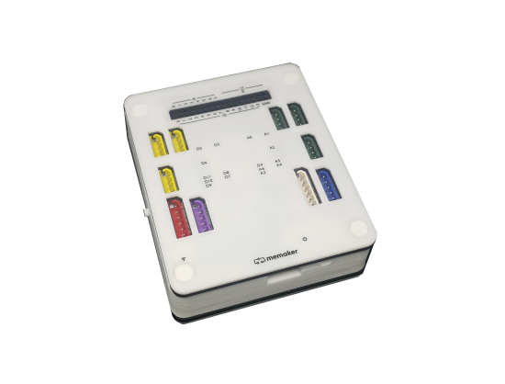

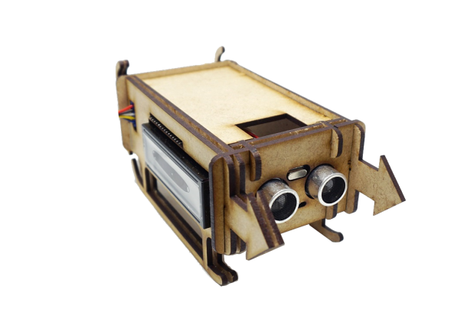
블록코딩과 문제 해결 논리
만들면서 배우는 코딩 교육 미메이커
미메이커 코딩보드와 엔트리를 활용한
거리 측정기 만들기!

Slide 2
학습 주제
미메이커 코딩보드의 초음파센서와 LCD의 작동원리를 알 수 있다.
초음파센서와 LCD를 활용한 거리측정기의 알고리즘을 이해 할 수 있다.
미메이커 코딩보드와 블록코딩으로 스마트 거리 측정기를 만들 수 있다.

Slide 3
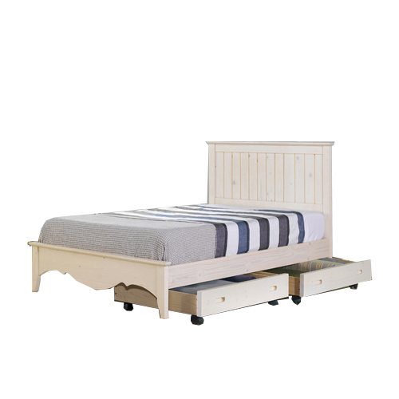
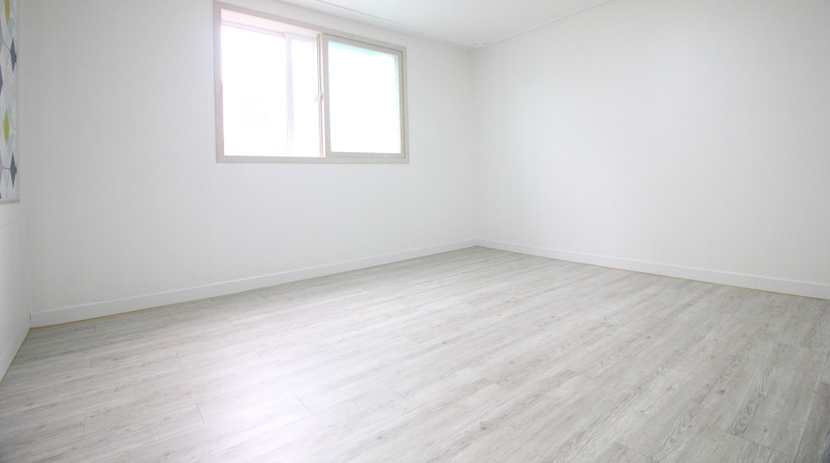
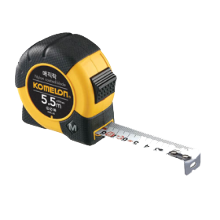
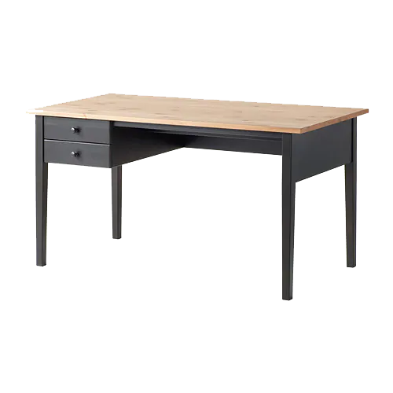
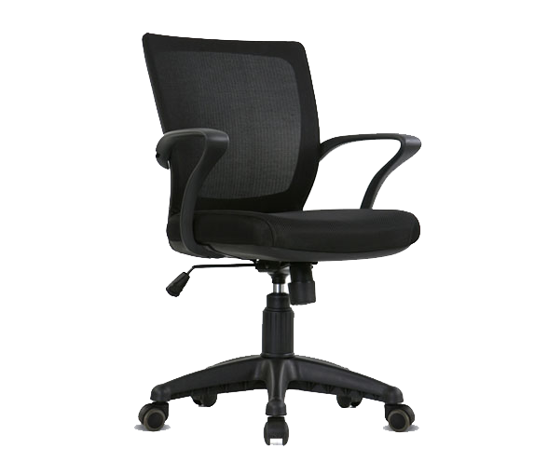
내 방에 가구를 놓는다면?
쉽게 측정하는 방법은 없을까?

Slide 4
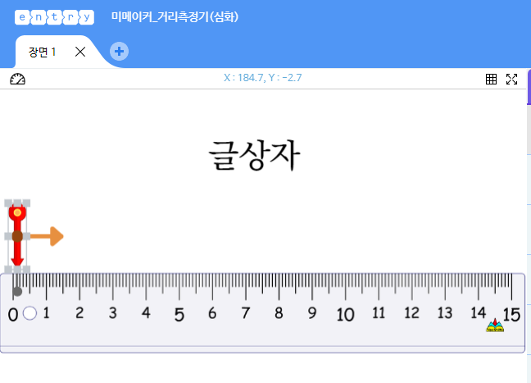

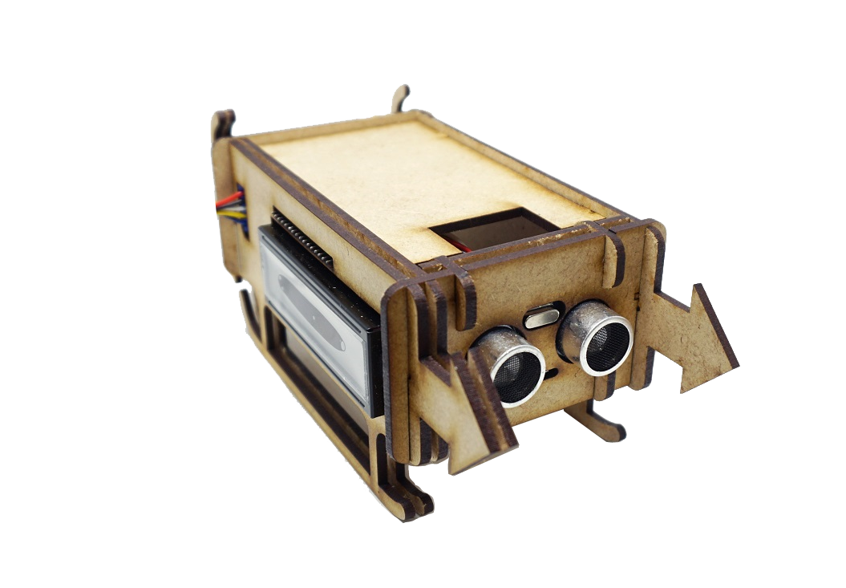
스마트 자를 활용하여 편하게 측정
창의력
논리력

Slide 5
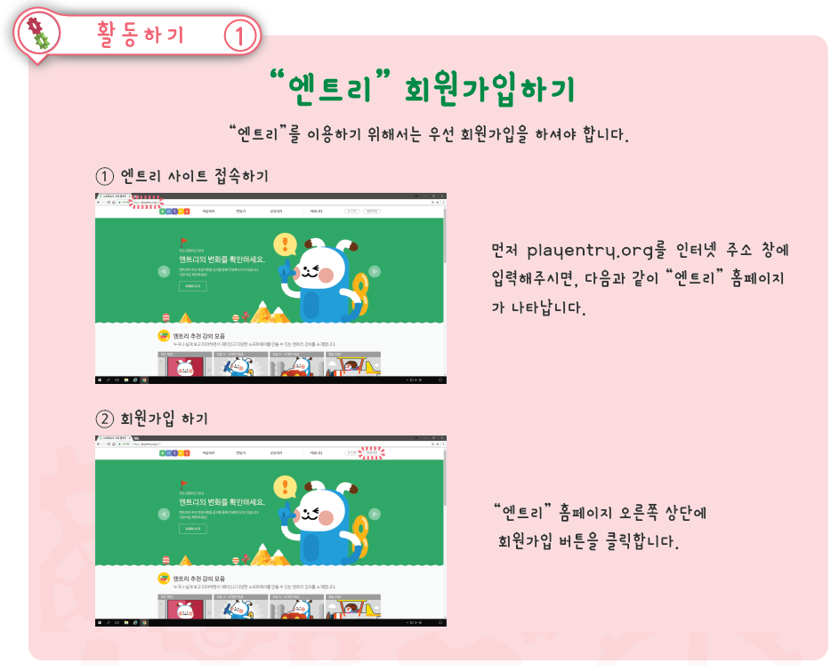

엔트리 회원가입1
반드시
크롬 을
사용해주세요.
※익스플로러는 로봇코딩 블록 사용이 안됩니다.

Slide 6
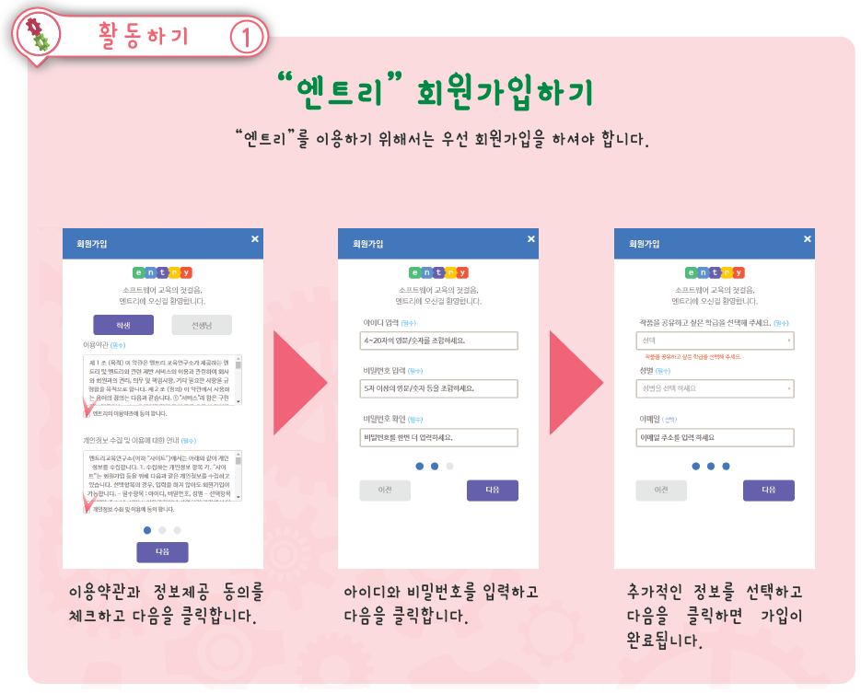
엔트리 회원가입2

Slide 7
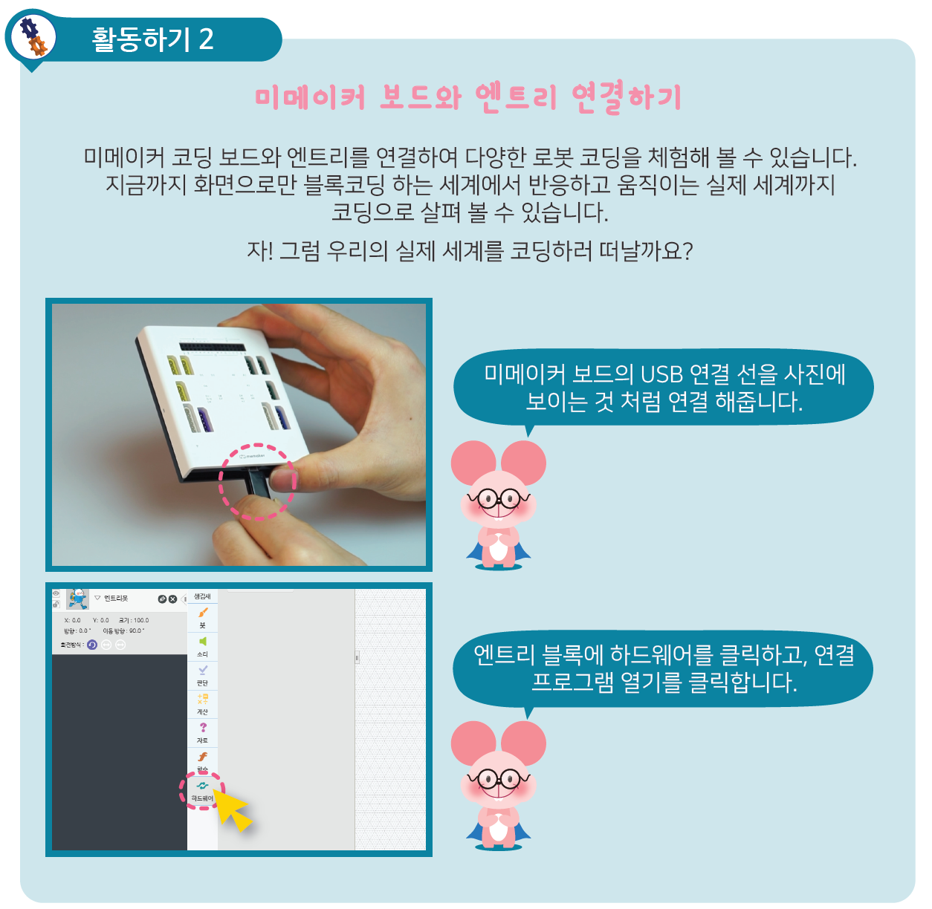
미메이커 코딩보드 연결하기1
연결 프로그램
설치가 안된 경우,
연결 프로그램
다운로드를 한다.

Slide 8
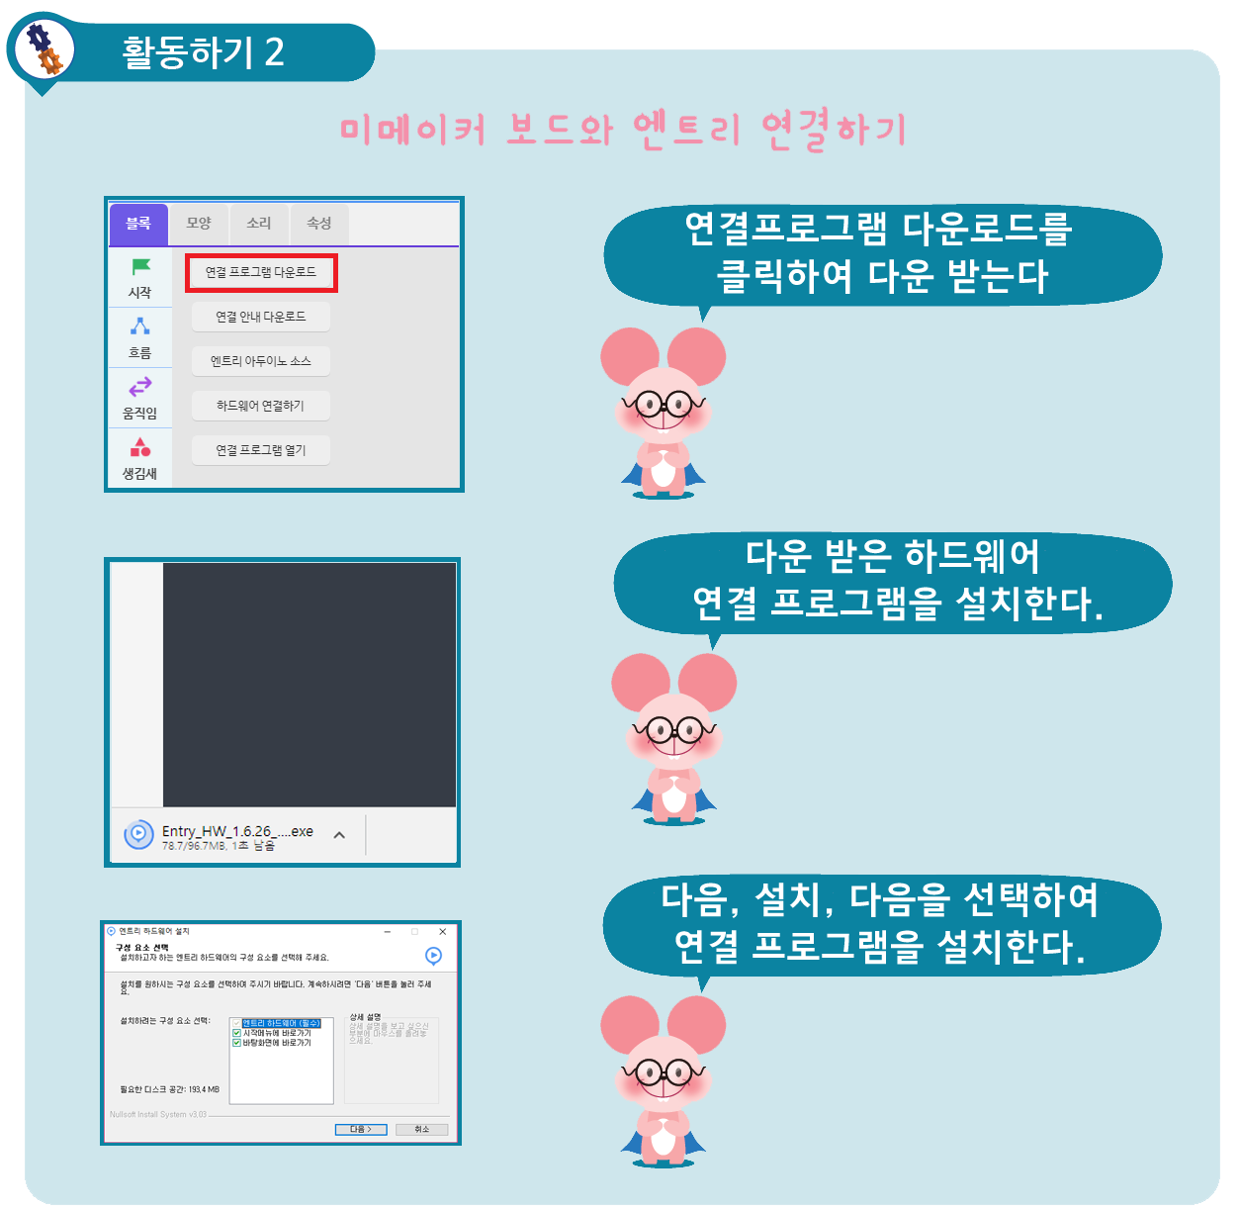
미메이커 코딩보드 연결하기2

Slide 9
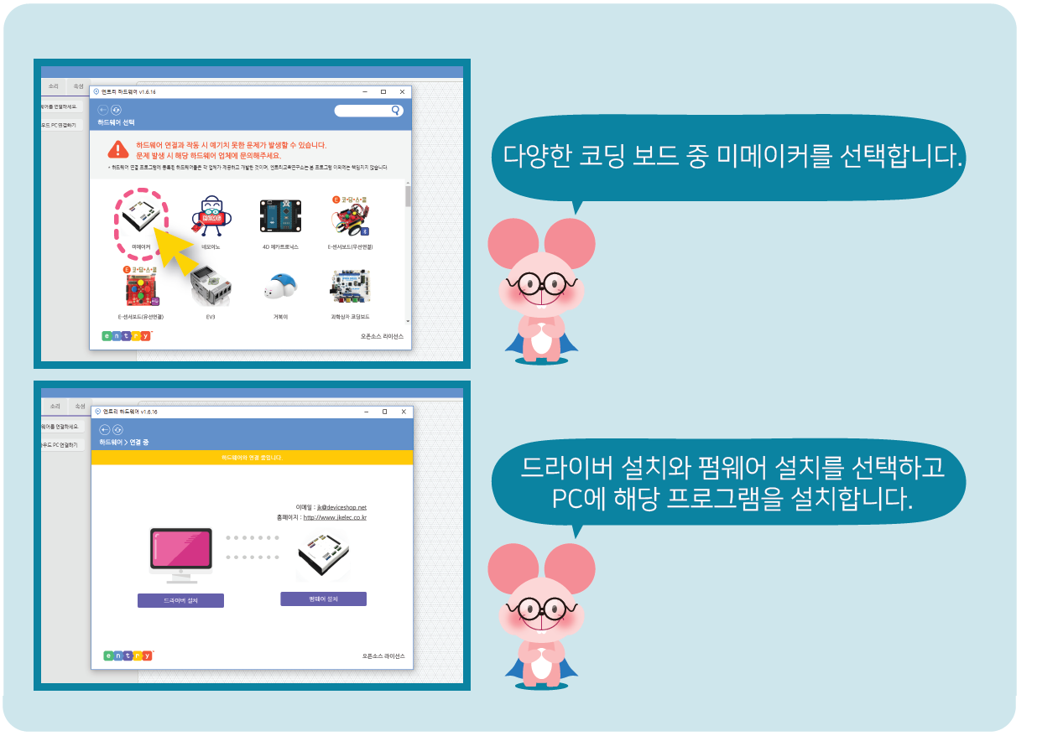
미메이커 코딩보드 연결하기3

Slide 10
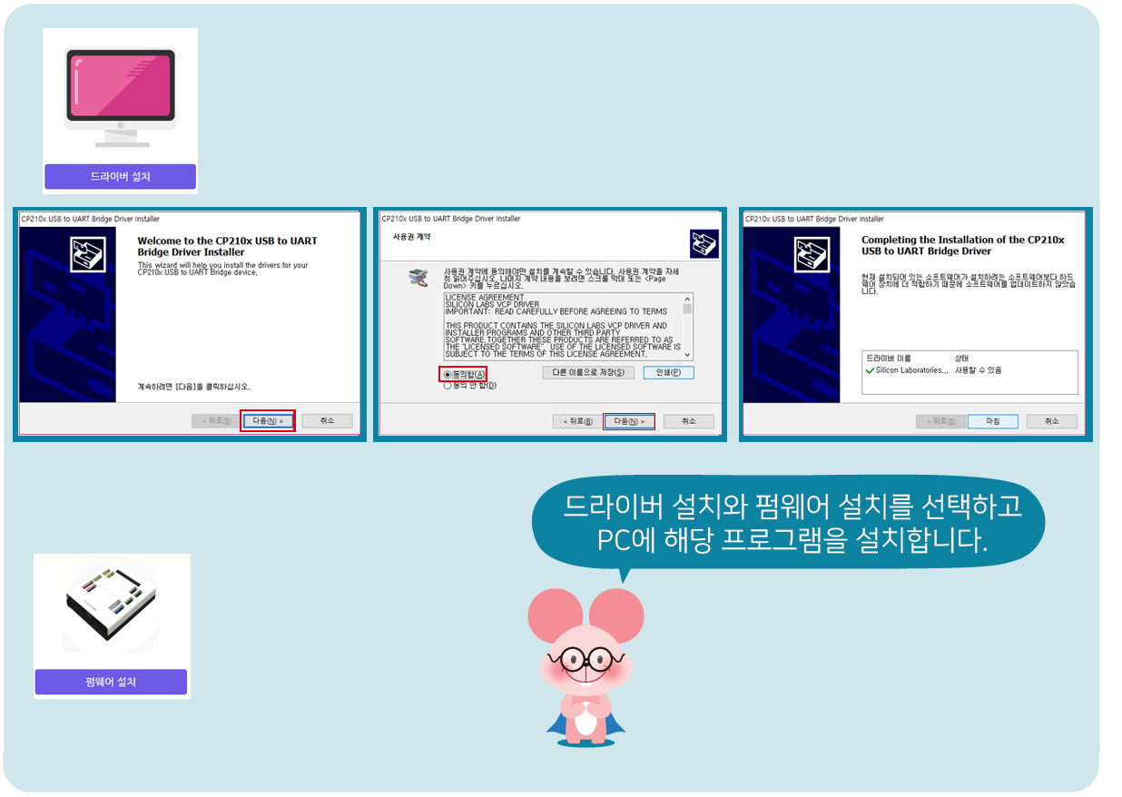
미메이커 코딩보드 연결하기4

Slide 11
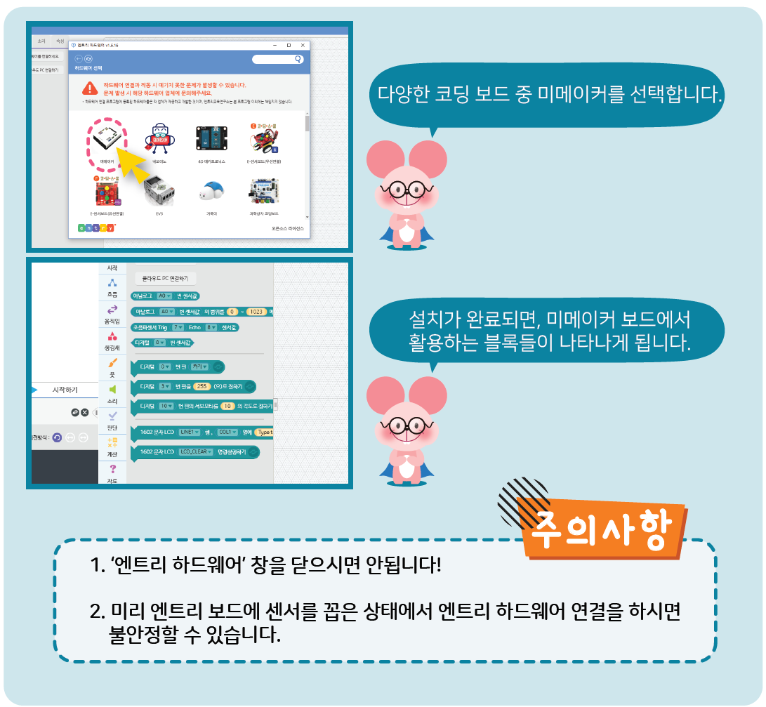
미메이커 코딩보드 연결하기5

Slide 12
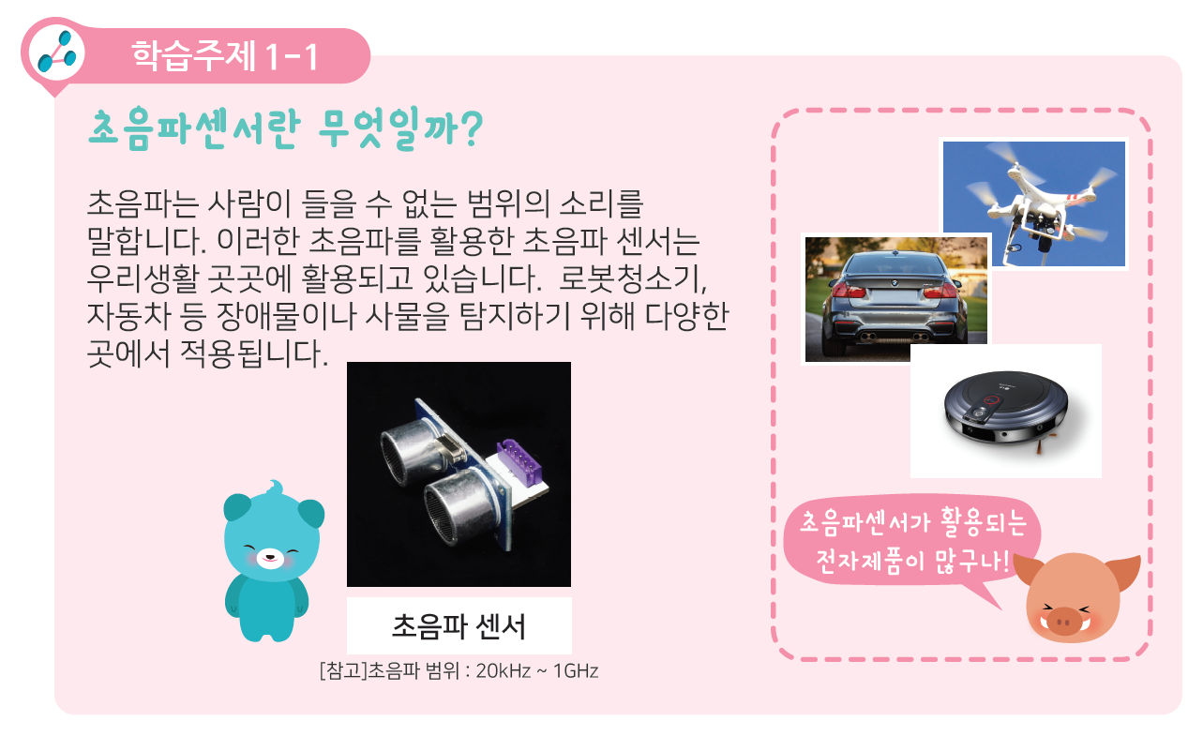
초음파센서 알아보기1

Slide 13
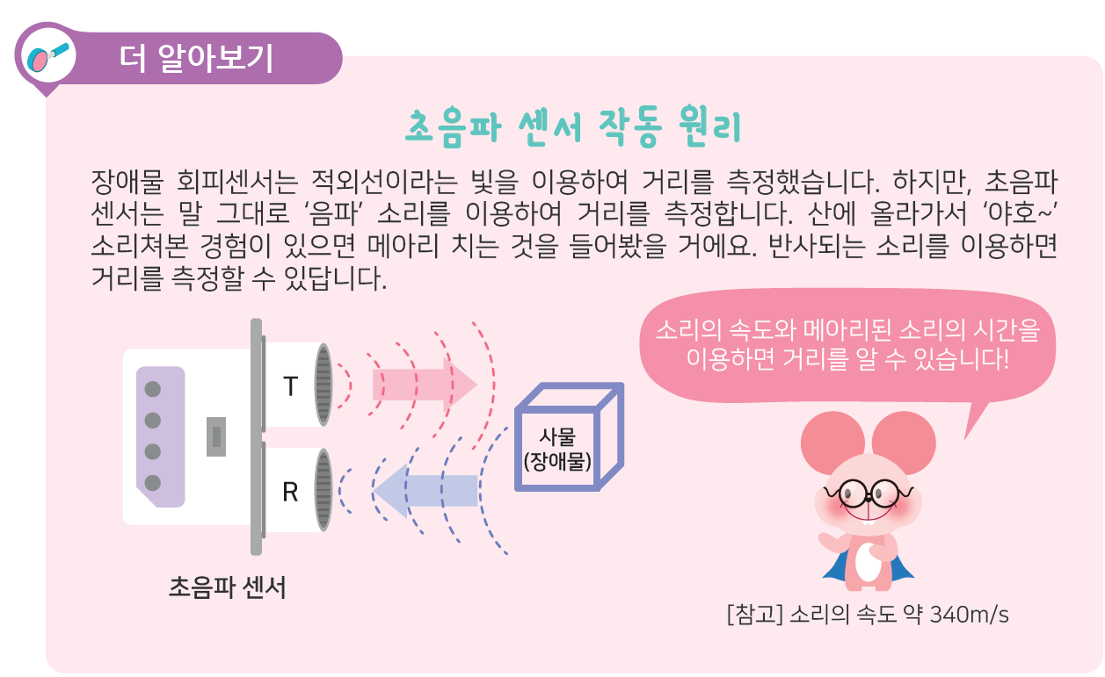
초음파센서 알아보기2

Slide 14
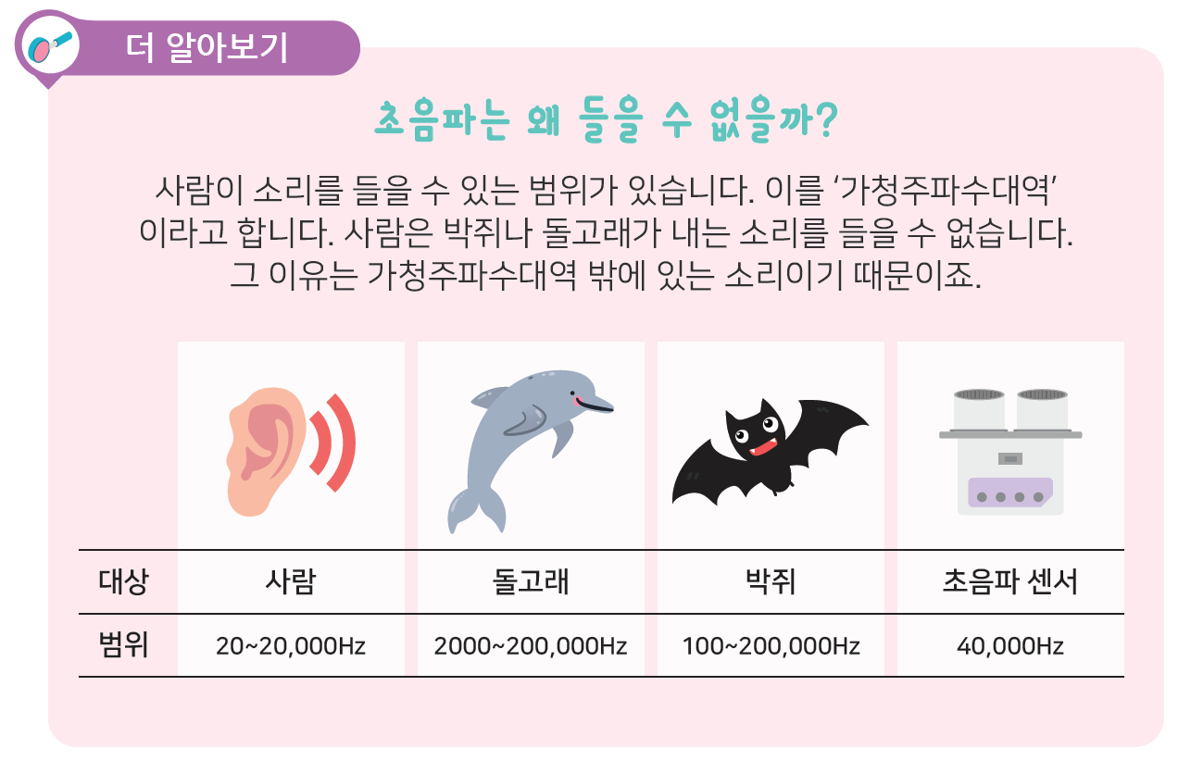
초음파센서 알아보기3

Slide 15
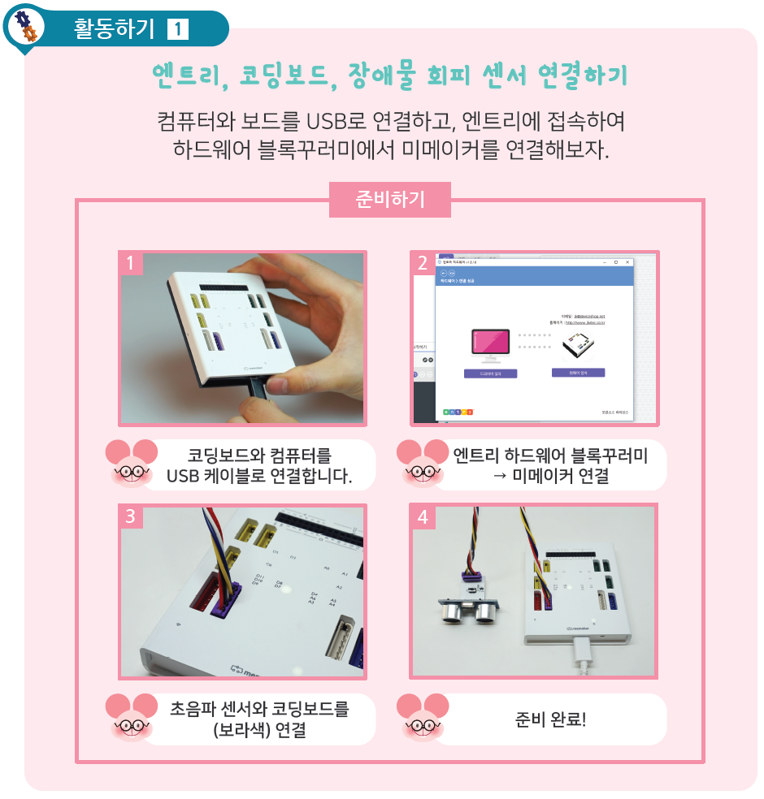
엔트리로 초음파센서 확인하기

Slide 16
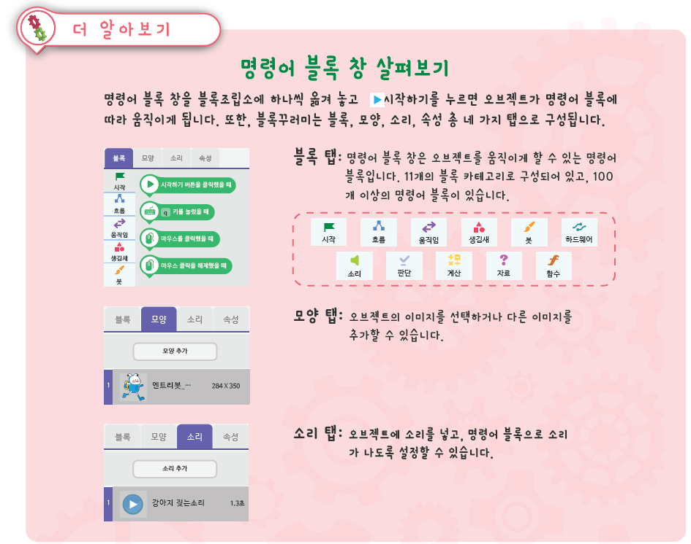
명령어 블록 창

Slide 17
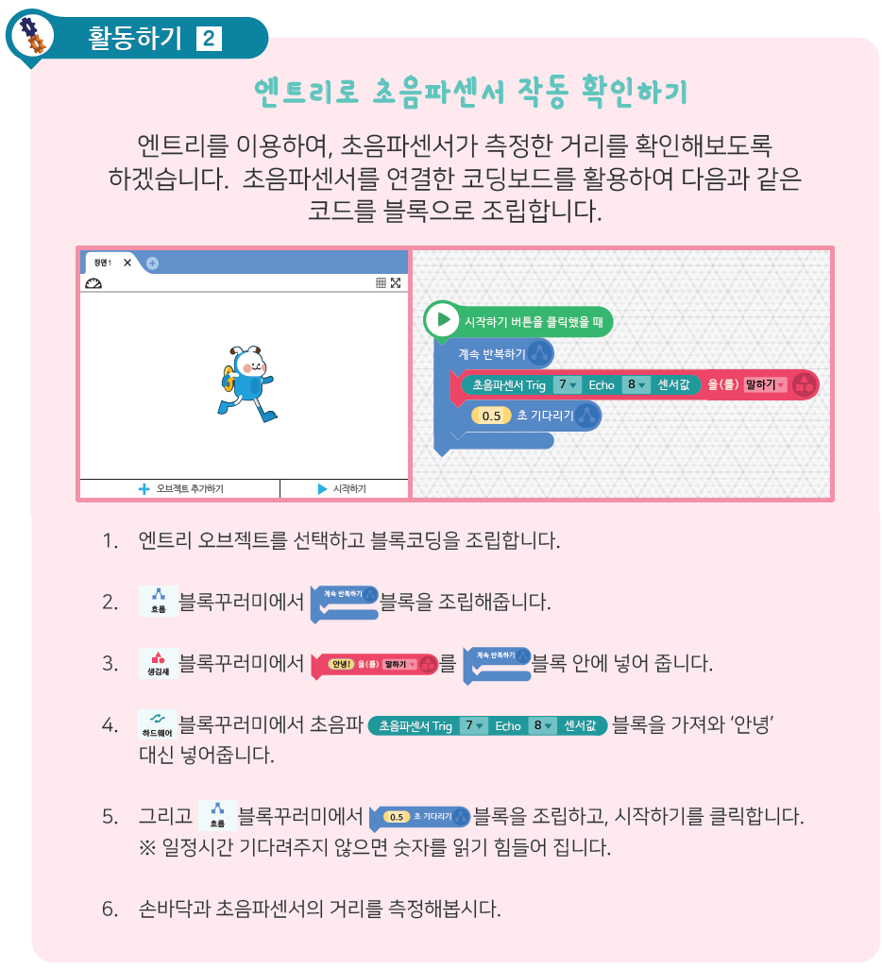
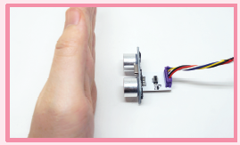
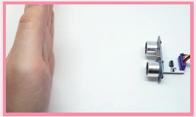
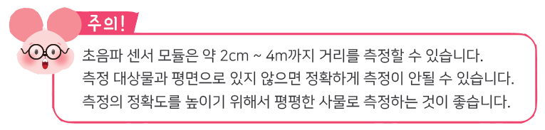
초음파센서 코딩하기
손바닥 또는 책으로 거리를 측정해본다

Slide 18
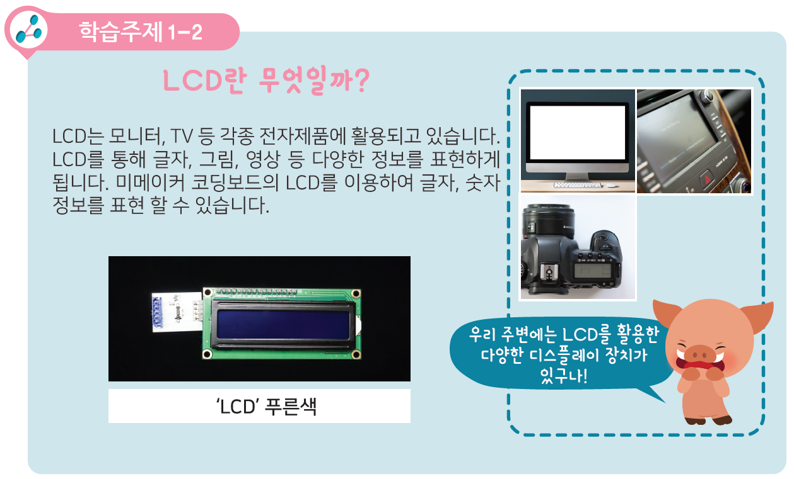
LCD 알아보기1

Slide 19
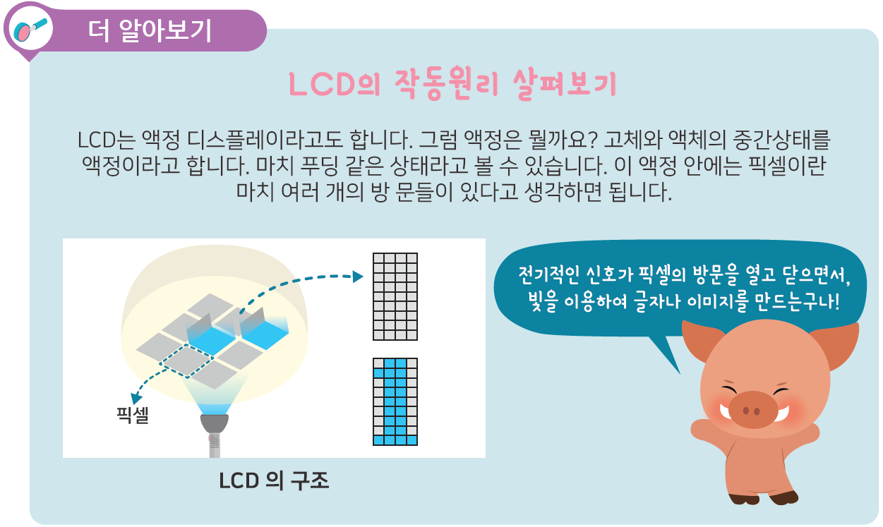
LCD 알아보기2

Slide 20
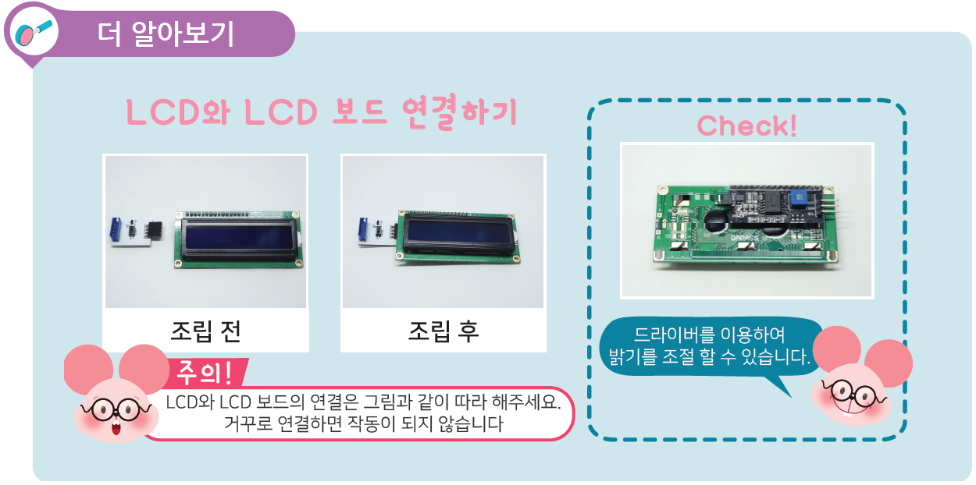
LCD 알아보기3

Slide 21
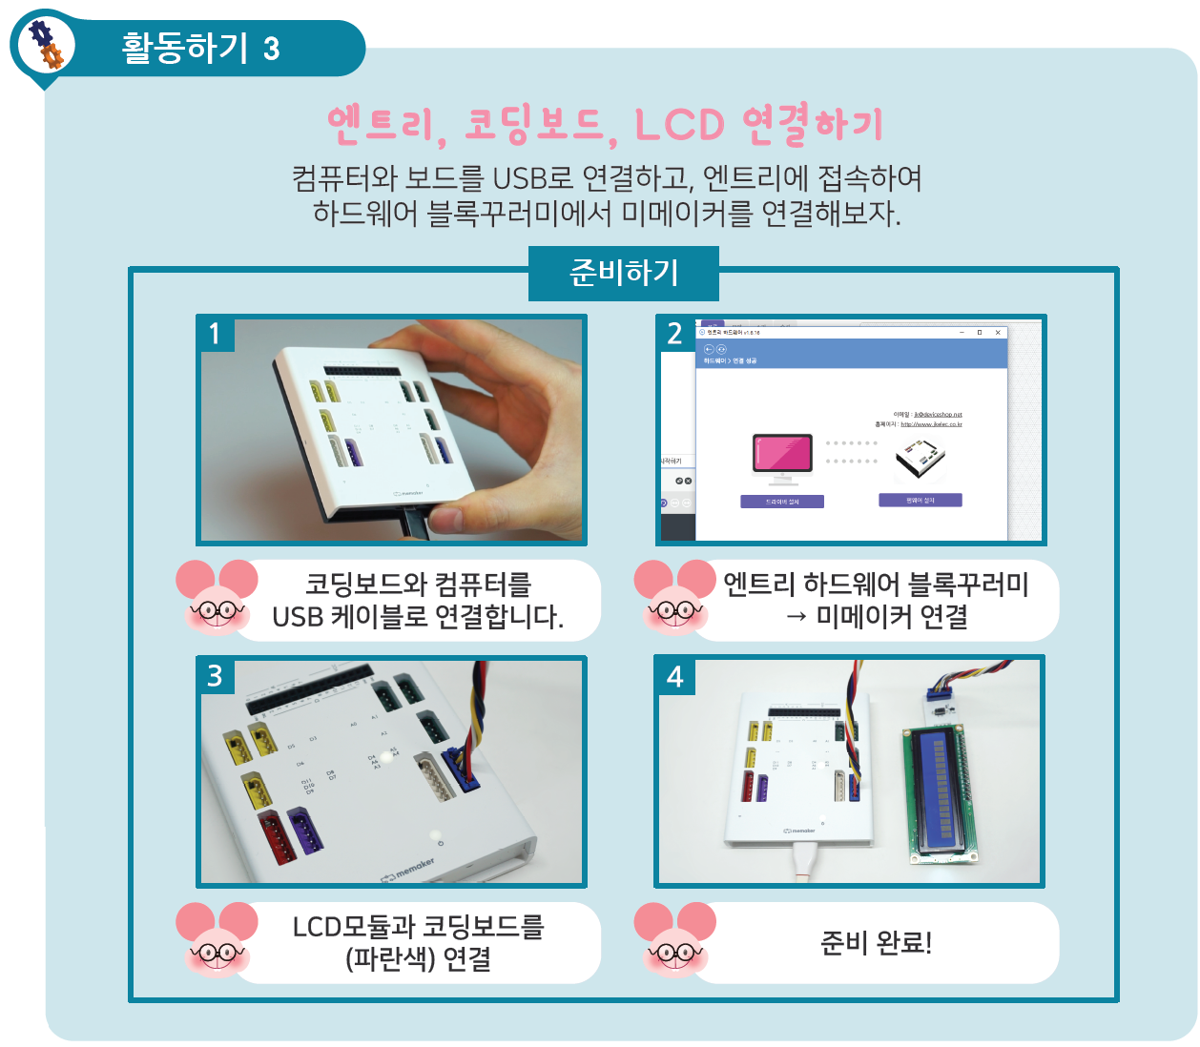
엔트리로 LCD 확인하기

Slide 22
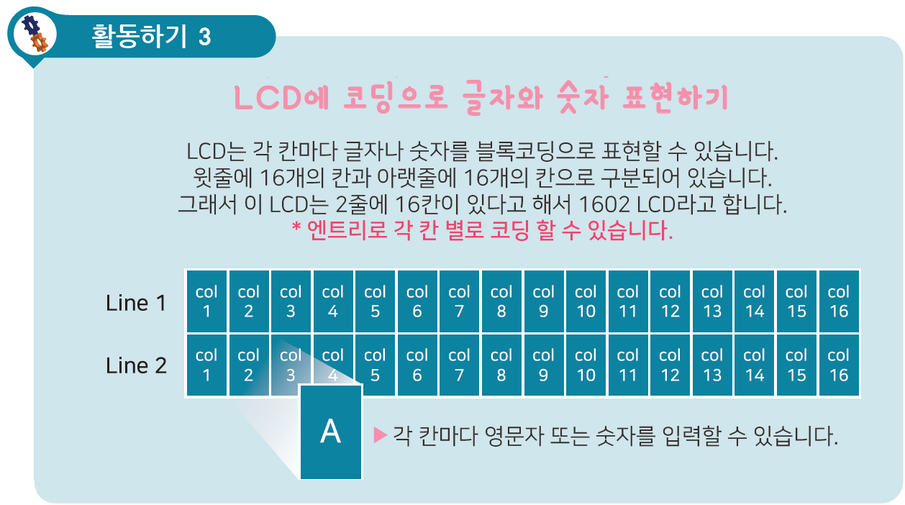
엔트리로 LCD 확인하기

Slide 23
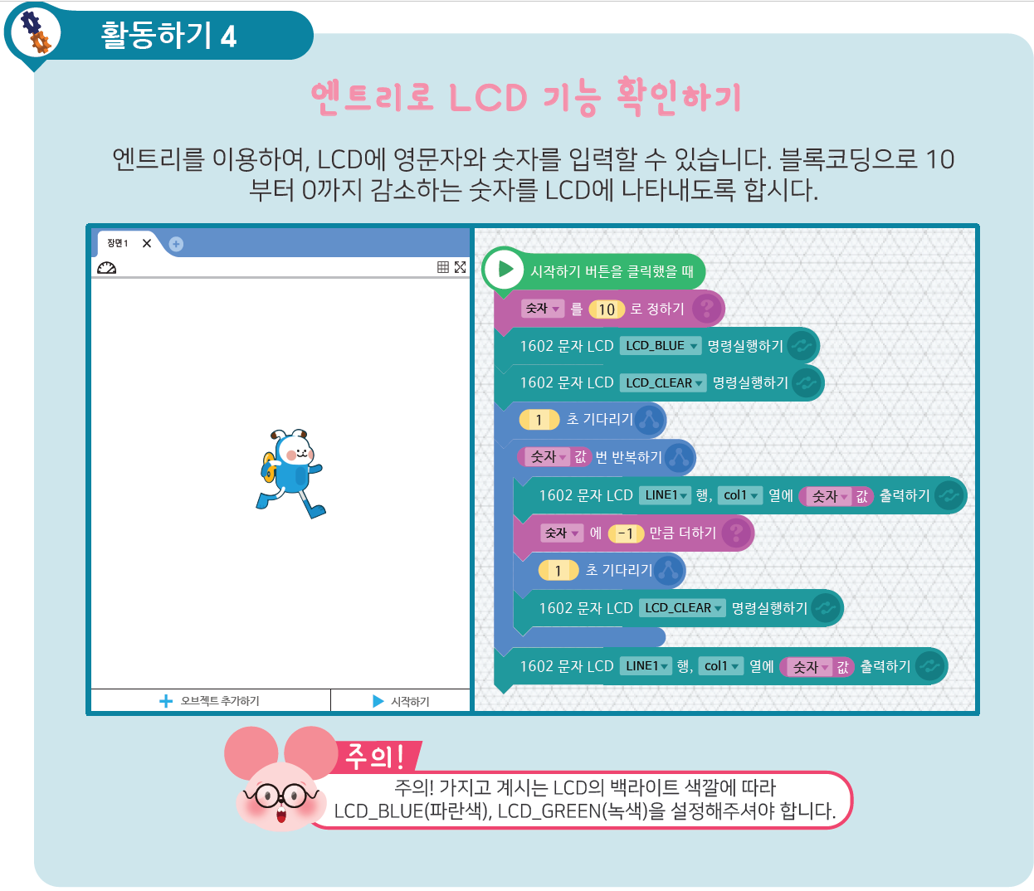
LCD 엔트리 코딩하기
현재 엔트리 LCD 백라이트 업데이트 중이라 작동이 안될 수 있습니다.

Slide 24
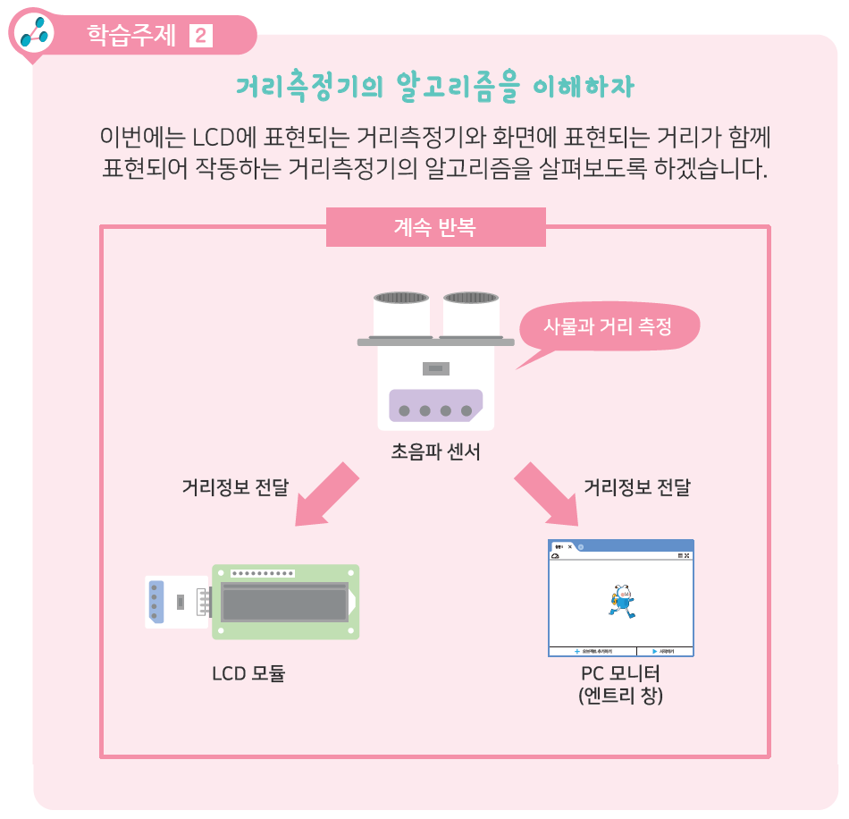
거리측정기 알고리즘 확인하기

Slide 25
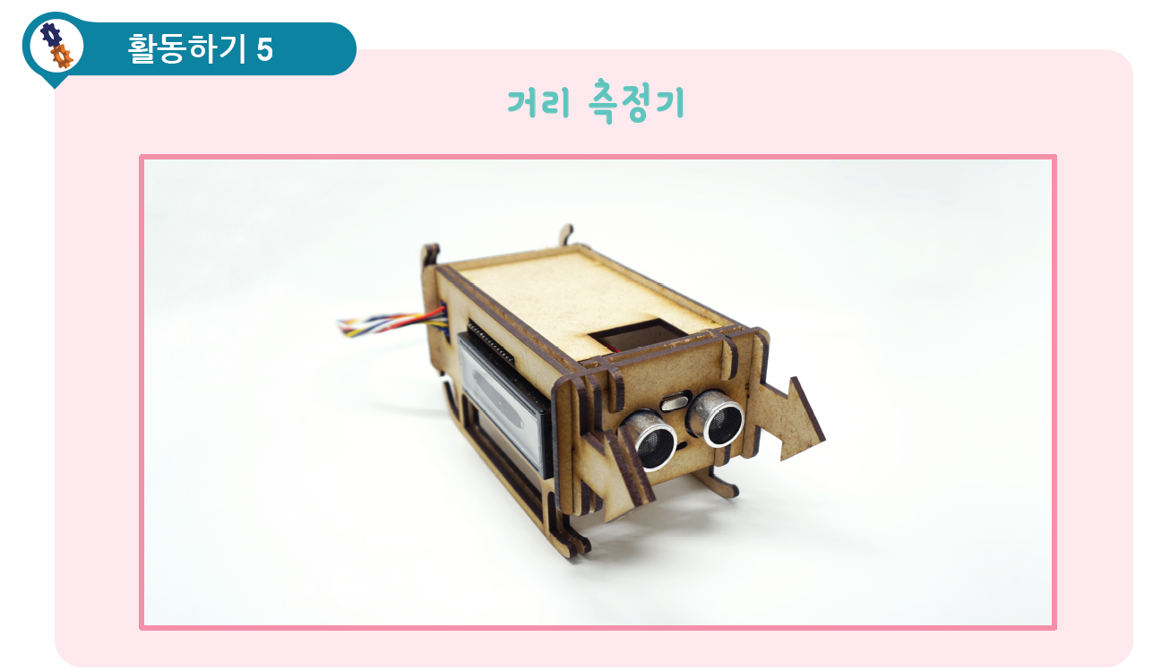
거리 측정기 조립하기
설명서를
참고해서
조립하세요.

Slide 26
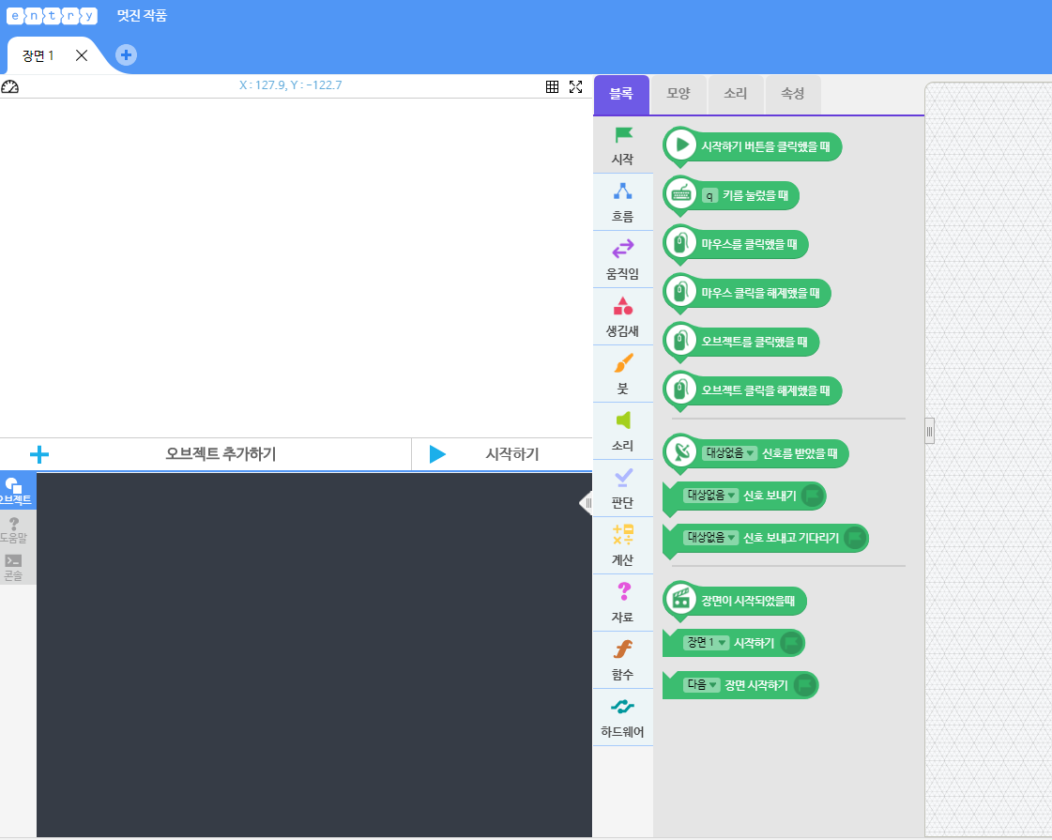
엔트리 오브젝트 등록하기1
오브젝트
추가하기를
클릭 합니다.
오브젝트를 모두 지워주세요.

Slide 27
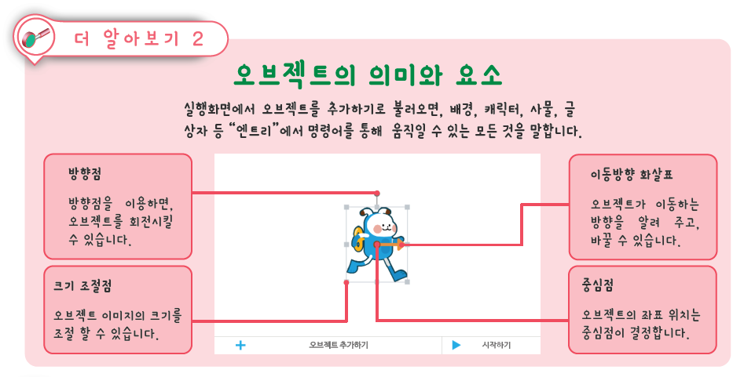
엔트리 오브젝트가 뭐죠?

Slide 28
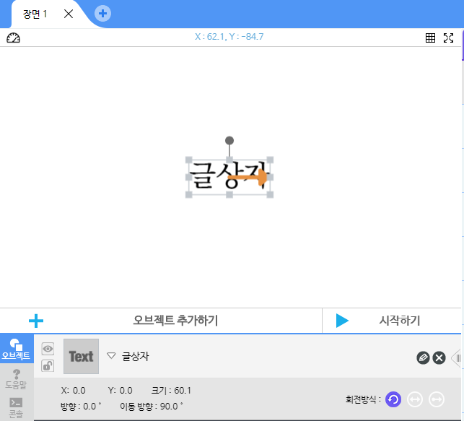
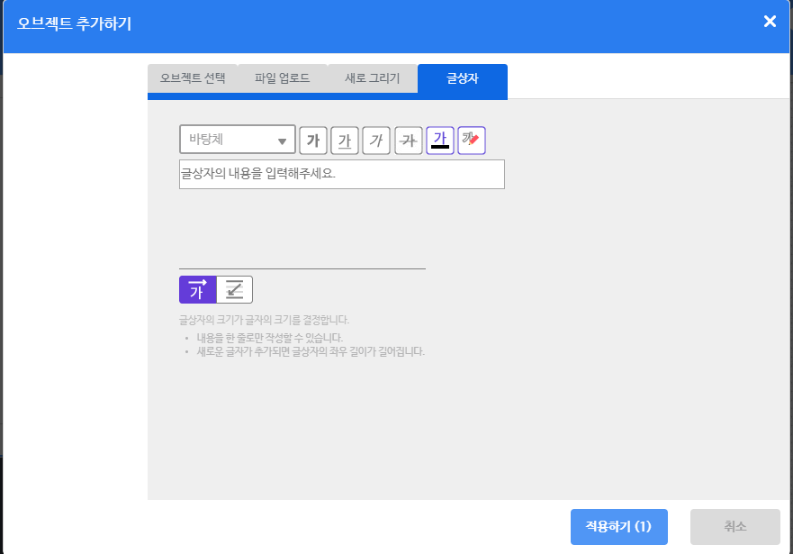
엔트리 오브젝트 등록하기2
오브젝트 추가하기에서 글상자를 선택하고 적용하기를 클릭
적용하기 버튼을 클릭하면 됩니다.

Slide 29
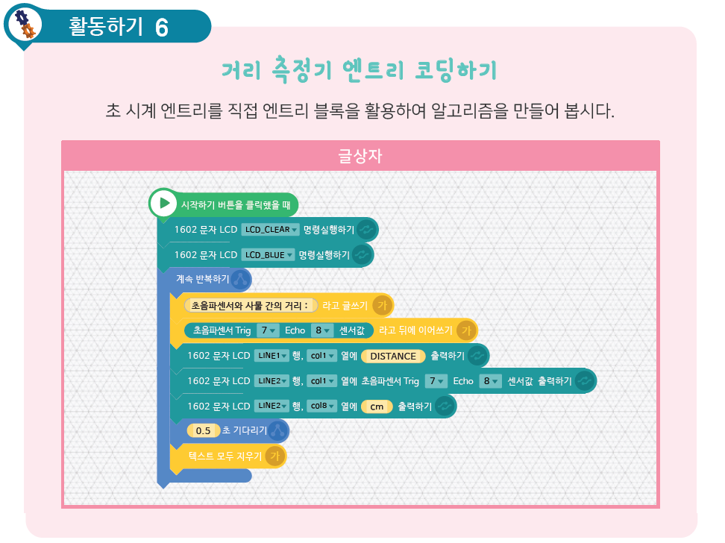
엔트리 코딩하기

Slide 30
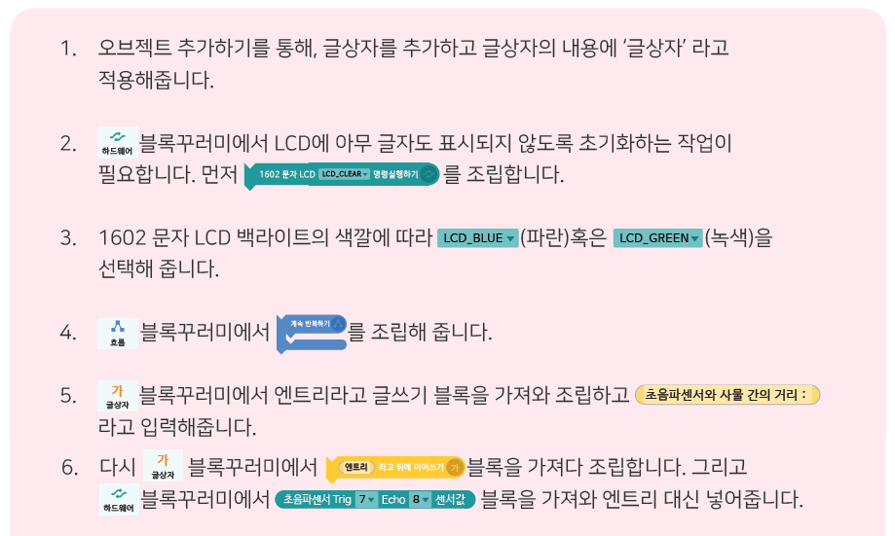
엔트리 코딩 해설

Slide 31
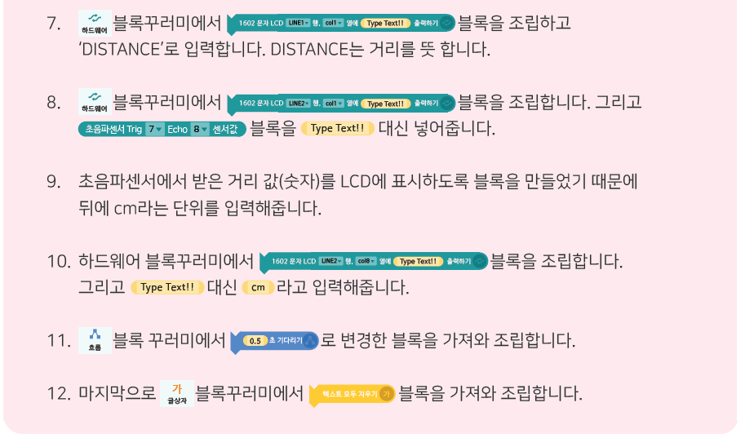
엔트리 코딩 해설

Slide 32
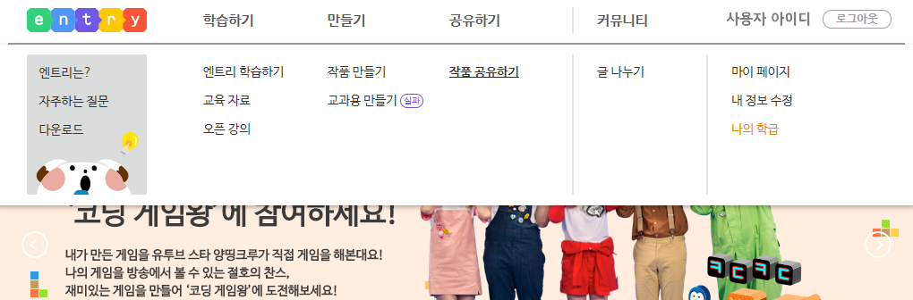
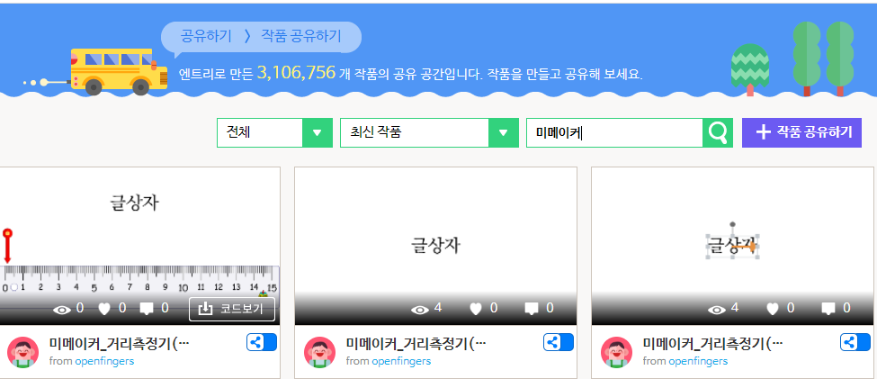
공유 작품 불러오기1
작품 공유하기로 들어 갑니다..
‘미메이커’라고 입력하고
엔터키 입력

Slide 33
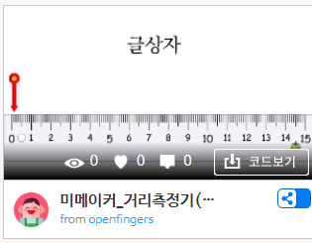
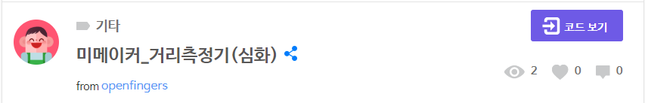
공유 작품 불러오기2
마우스 포인터를 올려놓고
코드보기를 바로 클릭!
내용에서
코드보기를 클릭도 됩니다.

Slide 34
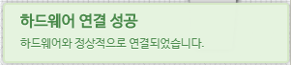
불러온 작품으로 실행
미메이커 코딩보드가 연결되었는지 확인하고, 시작하기를 클릭합니다.

Slide 35

정리하기
조립 키트는 모두 분해하여 봉투에 넣어 놓습니다.
코딩 보드의 부품은 제자리에 넣어 놓습니다.
두 가지를 모두 끝내면 제자리에서 오른손을 들고 선생님을 기다립니다.

